Slide 1
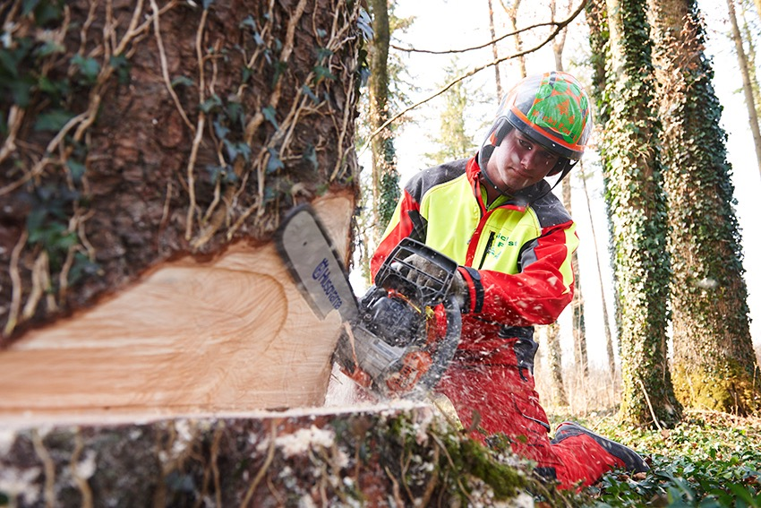
Seit 10 Jahren Berufsbildungsfonds Wald: Einsatz für eine gute Ausbildung!
1.3.2019

Slide 2
Zweck und Entstehung
Nachwuchsförderung
Förderung der forstlichen Aus- und Weiterbildung
Kosten der beruflichen Aus- und Weiter-bildung auf alle Schultern verteilen
Start: 2009

Slide 3
Wer ist wofür zuständig?
Staatssekretariat für Bildung, Forschung und Innovation (SBFI)
Aufsicht
OdA Wald Schweiz)
Träger
Fondskommission
Operative Aufsicht
Geschäfts- und Inkassostelle
Codoc, Lyss
Umsetzung

Slide 4
Fondskommission
Präsident: Hanspeter Lerch, WaldSchweiz
Didier Wuarchoz, WaldSchweiz
Andreas Huber, FUS
Bruno Trüb, FUS
Christian Kleiber, VSF

Slide 5
Geschäftsstelle / Revisionsstelle
Geschäftsstelle:
Rolf Dürig, Geschäftsführer
Nicole Cia, Sachbearbeiterin und Inkasso
Revisionsstelle:
BDO Visura, Solothurn

Slide 6
Wer muss in den Fonds einzahlen?
Alle, die Arbeiten in der Waldwirtschaft ausführen:
Öffentliche Forstbetriebe
Private Forstunternehmen
Selbstständigerwerbende
Landwirte und Private, die im Auftrag holzen
Weitere Firmen, die Forstwarte beschäftigen

Slide 7
Arbeiten in der Waldwirtschaft
Dies sind gemäss Artikel 4 des Fondsreglementes:
Planung und Organisation der Holzernte
Holzerntearbeiten, Holzbringung
Verkauf und Vermarktung des Rohholzes
Waldbauliche Planung
Bestandesbegründungen
Jungwaldpflege
Waldpflege
Hecken- und Waldrandpflege
Forstschutz
Forstliches Bauwesen
Beratung von Waldeigentümern zur Waldbewirtschaftung

Slide 8
Was ist der Nutzen des BBF Wald?
Damit die Ausbildung funktioniert, braucht es
Betriebe, die bereit sind auszubilden
Geld, um die Ausbildungskosten zu decken.
Von einem gut funktionierenden Ausbildungs-bereich profitieren alle.

Slide 9
Beiträge ab 2019
Die Beiträge werden wie folgt erhöht:
Die üK-Beiträge werden ab August 2019 von CHF 70.- auf CHF 80.- erhöht .
Das neue Reglement tritt per 1.4.2019 in Kraft und ist allgemeinverbindlich.
 | Bisher: | 2019: | 2020:
Sockelbeitrag: | CHF 300.- | CHF 325.- | CHF 350.-
Mitarbeiterbeitrag: | CHF 200.- | CHF 225.- | CHF 250.-

Slide 10
Beitragsreduktion für Kleinbetriebe
Umsatz in der Forstwirtschaft | Sockelbeitrag | Beitrag Betriebsleiter/in
Bis CHF 10`000.- | beitragsbefreit | beitragsbefreit
Ab CHF 10`001.- bis CHF 30`000.- | reduzierter Beitrag | reduzierter Beitrag
Ab CHF 30`001.- | voller Beitrag | voller Beitrag
Reduktion gemäss Ergänzung 1 zum Reglement

Slide 11
Weshalb werden die Beiträge erhöht?
Erhöhung der üK-Beiträge von CHF 70.- auf CHF 80.- pro üK-Tag und Lernender.
Höherer Aufwand für die Bildungsprojekte der OdA Wald Schweiz.
Es zahlen weniger Betriebe in den Fonds ein (Betriebszusammenlegungen und Geschäfts-aufgaben)
Dank höherer üK-Beiträge ist die Belastung für Lehrbetriebe nicht grösser.

Slide 12
Wie wird das Geld verwendet?
Einnahmen 2018 (gerundet): 990’000.-
Beiträge an die überbetrieblichen Kurse (70%)
Beiträge an Weiterbildungen: Forstwartvor-arbeiter, Seilkraneinsatzleiter, Förster, etc. (5%)
Projekte der OdA Wald Schweiz (18%)
Verwaltungskosten (7%)
Keine direkten Zahlungen an Privatpersonen oder Betriebe.

Slide 13
Projekte der OdA Wald in den letzten 4 Jahren:
Projekt Förderung und Erhaltung der Lehrbetriebe
5-Jahresüberprüfung der Forstwart- und Forstpraktikerausbildung
Projekt zentrale Prüfung Berufskenntnisse (QV Forstwart/in)
Projekt Förderung Gesundheit von Forstwart-Lernenden
Revision Bildungsverordnung / Bildungsplan Forstwart(in) EFZ
Stand an den Swiss Skills
Berichterstattung über die Waldberufe in der Presse

Slide 14
Wo kann ich mich informieren?
Auf der Website www.bbf-wald.ch :
Reglement des BBF Wald
Budget, Jahresrechnung, Geschäftsbericht
Merkblatt und häufig gestellte Fragen
Liste der pflichtigen Betriebe
Geschäftsstelle: 032 386 70 00 (Mo - Do 8.00 – 11.30 Uhr)

Slide 15
Der BBF Wald ist dankbar für ...
Fristgerechte Einreichung der Selbstdeklaration
Informationen über pflichtige Betriebe und Einzelpersonen

Slide 16
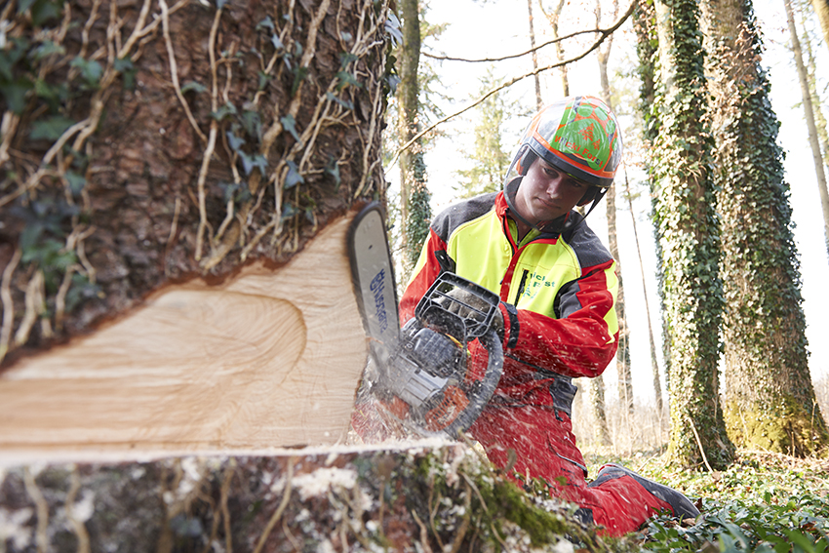
Besten Dank für Ihre Aufmerksamkeit!
Besten Dank für Ihre Mithilfe!

